Slide 1
三 维 动 画 和 交 互 设 计 课 程 读 书 报 告
指导：李启雷
汇报人:孙松涛

Slide 2
1 研究背景
2 算法实现
3 贡献&不足

Slide 3
1 研究背景
BACKGROUND

Slide 4
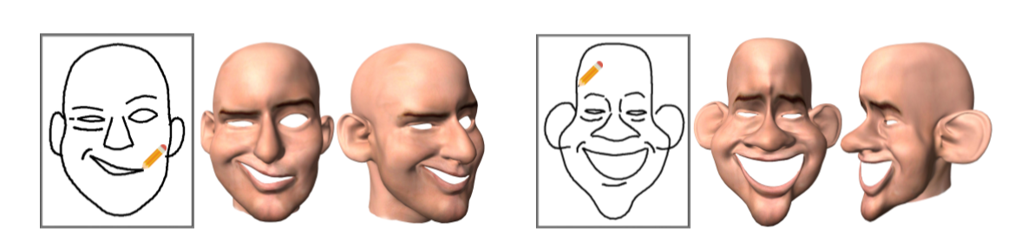
研究背景
脸部建模一直是计算机图像和视觉领域的热门话题，包括卡通人物建模、人脸艺术设计、人脸实时重构等等，尤其是交互式人脸建模。
本文采用CNN神经网络构建了一个快速的、交互的、基于深度学习的人脸建模框架。通过简单勾勒人脸图画，本文的模型可以迅速生成对应的三维人脸模型，并且可以同时拟合面部轮廓和细节表情。同时我们也提供了多种方式进行快速的模型修改。本文的模型还适用于手势识别，用户可以通过手势对三维人脸模型进行快速的模型修改，便于用户操作。

Slide 5
2 算法实现
IMPLEMENTATION

Slide 6
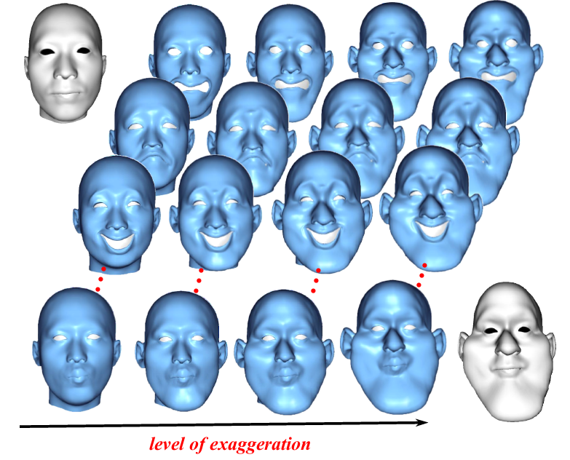
2.1 数据准备
原始面部数据扩充：
针对原人脸数据集（Cao et al.2014）中的11个面部表情进行了变形转换操作，并邀请艺术家重新设计了14个新的面部表情，使得面部表情数据更为丰富且多样。其中人脸的表情包括了人类基本的表情，例如：开心、难过和恐惧等。
造型夸张：
提取原有的人脸造型数据的梯度尺度因子，通过改变梯度尺度因子的改变，重构人脸的3D模型，针对脸颊，下巴，后脑勺，鼻子和耳朵等部位进行夸张。同时设置了4个不同的夸张程度，夸张程度为1时造型和原有造型相同，夸张程度随等级上升而增加。丰富了人脸造型数据集。

Slide 7
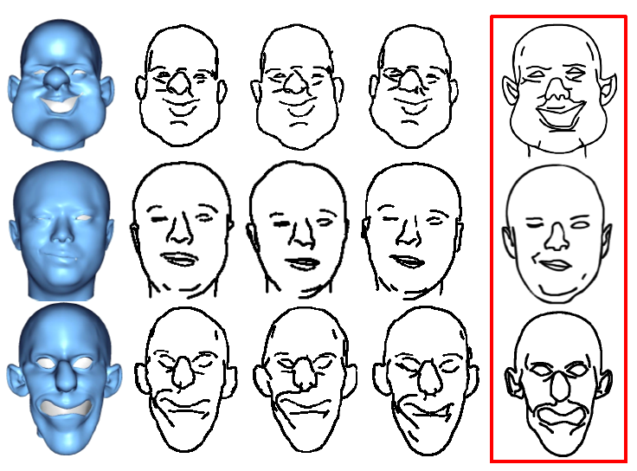
2.1 数据准备
素描渲染：
对原有的二维素描数据集进行了扩充，对原有的二维素描平面模型采用了数据增强技术，对眼睛、鼻子和嘴等部分进行了轮廓修改，使得二维素描平面模型的数据量得到了扩充，使得模型的泛化性能更佳。
手绘素描：
为了使得二维素描平面模型更贴近真实手绘，本文采用了多位用户真实的手绘素描模型。

Slide 8
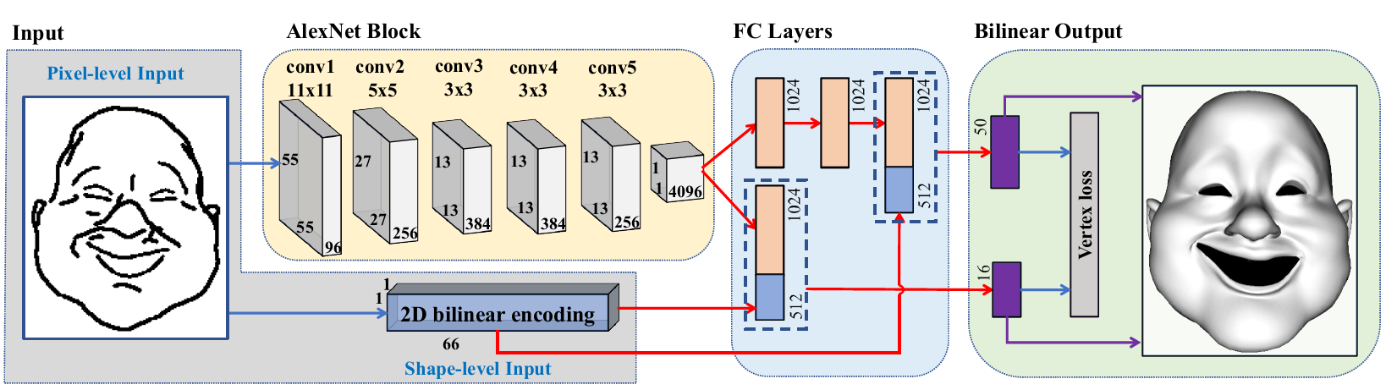
2.2 模型结构
像素-输入层（见图中红色框线部分）：
深度回归神经网络的输入是一个尺寸为256×256的二值化图像，图像包含了轮廓，部位特征和线条特征等信息。该层的图像将会被投入AlexNet模块进行训练。该模块会提取二维素描图像中的特征，其共包括5个卷积层，其fliter尺寸分别为11×11,5×5,3×3,3×3,3×3，最后由一个全连接层作为输出，并将特征信息输入到深度回归网络的全连接层中。

Slide 9
2.2 模型结构
造型-输入层（见图中红色框线部分）：
为了充分利用草图中的信息，最大程度上得了解草图的特征，本层直接对轮廓和特征线上进行抽样。通过另一个双线性表示这些采样点的2D位置模型，其中人脸身份和表情模式的系数仍然设置为50和16.这66个系数形成我们的造型-输入向量。在每一个分枝中，造型-输入层后都设置了一个具有512个神经元的全连接层，两个分支的输出最终作为输入，输入到双线性输出层中。

Slide 10
2.2 模型结构
双线性输出层（见图中红色框线部分）：
本文深度回归网络的输出是一组双线性人脸造型的系数，是最终能够重建三维人脸模型的3D顶点。如前文所述，这部分的双线性输出是包括两个部分：人脸身份和人脸表情，这两个部分将作为独立的模式，并赋予不同的权重μ和γ。为了避免这两个部分之间产生干涉，本文的深度神经网络具有两个不同的独立分枝，并具有不同数量的全连接层，来生成权重μ和γ。该部分的神经元数量是通过通过实际操作经验得到的。

Slide 11

2.2 模型结构
顶点损失层（见图中红色框线部分）：
本文的深度回归网络是基于最小化顶点损失的训练模型。为了实现这一目标，本文将顶点损失定义为真实顶点与预测顶点之间的L2误差，所有的顶点都可以通过μ和γ矩阵得到。该L2误差定义为如下所示：

Slide 12
3 贡献&不足
CONTRIBUTION & LIMITATION

Slide 13
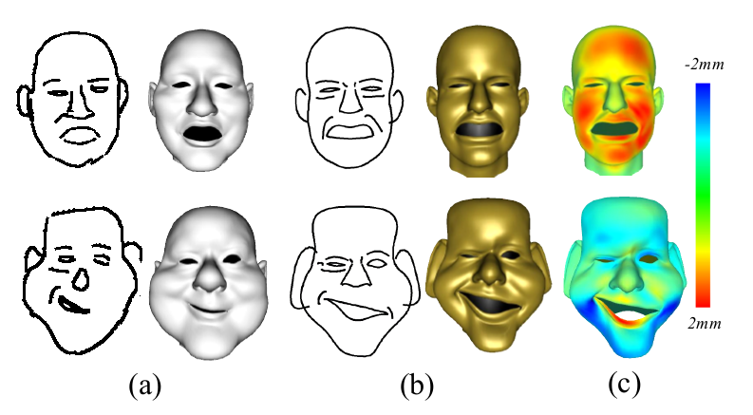
3.1 成果展示
本文的建模过程可以分为3个过程，初始2D素描模型绘制、再绘制与最终调整。初始绘制过程中用户会对自己想画的人脸造型进行简单的绘制，此时的模型较为接近手绘，因此存在线条不清晰，结构难以识别，面部特征不明显等一系列问题。
本文的神经网络结构会根据该初始模型生成一个基本的三维人脸造型。如左图(a)所示，此时生成的三维造型面部特征扔不是特别明显。
当用户进入到再绘制阶段，本文的系统会仅保留原始素描模型中的关键线条，包括轮廓线，五官下巴等关键部位的特征线，更易于系统提出特征。此时用户可以修改现有的线条，使其更加符合用户心理预期的人脸造型，最终生成的模型见左图(b)

Slide 14
3.2 贡献
1、本文提出了一种用于三维人脸建模和漫画造型的新颖框架
2、本文采用了一种基于深度回归网络的新颖卷积神经网络，正是该网络能够从二维人脸素描自动推断出其三维模型。
3、生成了一个扩展的三维及二维的人脸数据库，该人脸数据库具有更多的身份，表情及不同程度的夸张。该数据库可直接用于训练与测试，方便后续人脸模型研究者的工作。

Slide 15
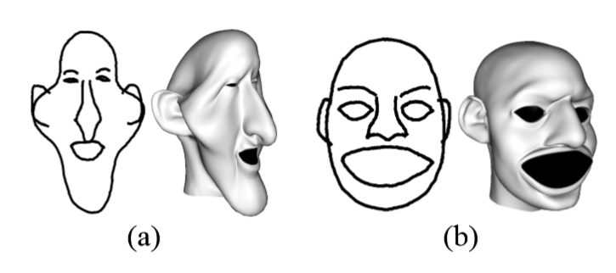
3.3 不足
1、作者在创建数据集的时候，对面部的不同部分做了一致性比较强的形状改变。所以当不同部位间的形变特别不一致的时候，该系统便会创建出特别不自然的结果。
2、另外，形变模型无法创建类似于皱纹等几何细节，如何解决该问题也是作者进一步研究的方向。

Slide 16
THANK YOU！

